Slide 1
Diploma – van-e piaca?
dr. Székely Mózes
Felsőoktatási Tervezési Testület
elnök
„Hogy tudjuk miről beszélünk!”
felsőoktatási alapfogalmak intenzív kurzusa – nyitórendezvény
2013. április 10., Aula Magna
ELTE PPK Társadalmi Kommunikáció Kutatócsoport

Slide 2
A magyar felsőoktatás fejlesztése
Tények – nemzetközi módszertannal
A diploma egyéni és társadalmi hasznai
A diploma és a felsőoktatás költsége
A diploma munkaerő-piaci alkalmassága
⇩
Kulcsproblémák megoldásai
pozícionálás a nemzetközi munkamegosztásban
képzési szerkezet átalakítása (szintek, átjárhatóság, kimenetek, intézményi profilok)
erőforrások biztosítása és működtetése (állami és privát, normatív és ösztönző rendszerek, menedzsment)
öt éves, szakmailag és adatokkal alátámasztott, egyeztetett ágazati fejlesztési program: egyensúlyi átalakítás

Slide 3
Diplomások jövedelemprémiuma
(a középfokú végzettségűekhez viszonyítva)

Slide 4
Diplomások életkilátásai

Slide 5
Diplomások egyéni hasznai: 20 e$ → 200 e$

Slide 6
Diplomások társadalmi hasznai: 20 e$ → 250 e$

Slide 7
Felsőoktatás teljes ráfordítása

Slide 8
Diploma teljes költsége

Slide 9
Diplomások képzési ideje és költsége

Slide 10
Diplomások munkanélküliségi adatai
(a Foglalkoztatási Hivatal adatai alapján)

Slide 11
Diplomások foglalkoztatottsága

Slide 12
Felsőfokú képzésbe belépők szakterületi arányai

Slide 13
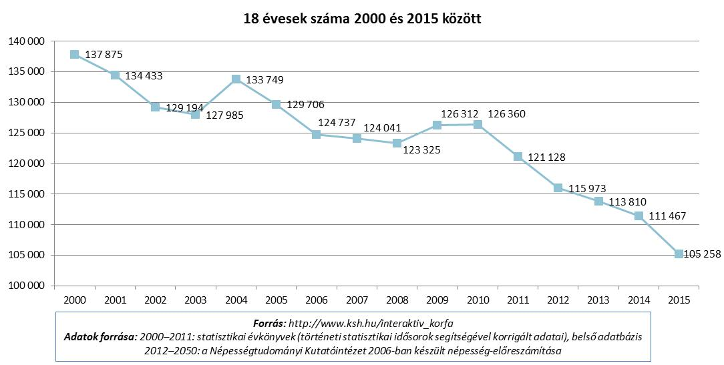
Demográfiai változások és előrejelzések

Slide 14
Diplomások korcsoportonkénti arányszáma

Slide 15
A felsőoktatás megoldandó problémái
Pozícionálás a nemzetközi munkamegosztásban
Képzési szerkezet átalakítása (szintek, átjárhatóság, kimenetek, intézményi profilok)
Erőforrások biztosítása és működtetése (állami és privát, normatív és ösztönző rendszerek, menedzsment)
Öt éves, szakmailag és adatokkal alátámasztott, egyeztetett ágazati fejlesztési program: egyensúlyi átalakítás

Slide 16
Köszönöm a figyelmet!
dr. Székely Mózes
mozes@elte.hu
30/4454-007

